Slide 1
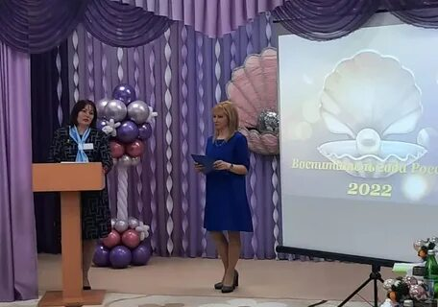
Любой конкурс – это всегда борьба профессионалов и борьба с самим собой.
Конкурс заставляет выйти из зоны комфорта, позволяет почувствовать значимость профессии воспитателя и создаёт платформу для дальнейшего развития.
Автор
Шишлевская Е.В.

Slide 2
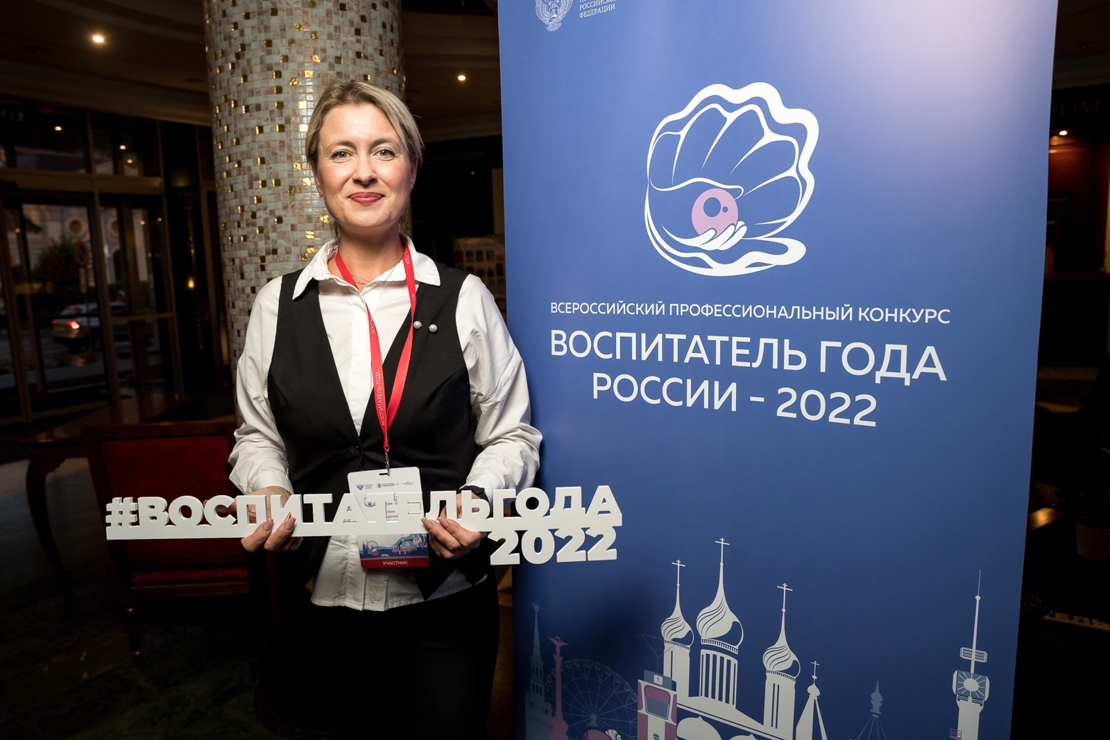
Конкурсное движение как формат непрерывного профессионального образования

Slide 3
Перечень Всероссийских профессиональных конкурсов для работников дошкольных образовательных учреждений
В каких конкурсах можно участвовать?
«День воспитателя и всех дошкольных работников», в рамках реализации приоритетного национального проекта Образование
«Формирование культуры безопасности у детей».
«Волшебница Осень!» , «Лего-конструирование как мотивация к обучению дошкольников»
(в соответствии с образовательной областью «Художественно-эстетическое развитие» ФГОС ДО)

Slide 4
Конкурсы профессионального мастерства педагогов решают задачи:
Покажи мне - и я запомню.
Создают условия для обмена опытом
Формируют стратегическое мышление
Создают благоприятную мотивационную среду профессиональ-ного развития
Позволяют оценить профессио-нализм участников
Обеспечивают поддержку лучших воспитателей
Способствуют профессио-нальному самоопределению молодых специалистов
Создаётся база передового педагогического опыта-основы для распространения лучших достижений в педагогических подходах к воспитанию и обучениюв различных ситуациях
Дай мне действовать самому - и я пойму»
Конфуций
Демонстрируют не только достижения сегодняшнего дня, но и перспективы развития системы обучения и воспитания детей
Стимулируют личностный профессиональный рост, побуждают воспитателей к определению индивидуальной траектории саморазвития
Позволяют произвести самооценку и выбрать эффективные и актуальные методы и приёмы работы
Выявляют лучших педагогов и выражают признательность за его работу
Обеспечивают поддержку лучших воспитателей и определяют условия переноса эффективных механизмов их деятельности в систему дошкольного образования

Slide 5
Начать – полдела сделать
Проблемы организации конкурсной деятельности
Низкая мотивация педагога
Неосведомлённость в целях конкурса, требованиях к материалам
Формальный подход со стороны администрации

Slide 6
Чёткий план работы
Психологическая готовность участника
Материалы, документы
Благожелательная атмосфера в коллективе
Результатом этой деятельности
должны стать:
Подготовка материалов, обобщающих опыт участника
Повышение мотивации
Работа над созданием творческой и доброжела-тельной атмосферы в коллективе
Объяснение пользы участия в конкурсе, побуждение к система-тизации опыта, который может быть полезен другим.
Выбор претендента должен основываться на учёте компетенций и особенностях личности, психологиче-ской устойчиво-сти .
Выявление особенно-стей педагогиче-ского стиля воспита-теля, его сильных и слабых сторон
Совместное изучение опыта участников создание дорожной карты» подготовки.
Оказание активной методической и психологиче-ской помощи
Функция администрации
На подготовительном
этапе
- инициировать коллективную деятельность, стимулирующую воспитателя к повышению уровня профессионализмапроекта, а также оказать помощь в первоначальном планировании
На этапе реализации проекта
- роль помощника, консультанта по отдельным вопросам, источника дополнительной информации, координатора
На заключительном
этапе
- подведение итогов работы в качестве независимого эксперта (контрольно-оценочная функция)
Пути решения проблем

Slide 7
Результатом этой деятельности
должны стать:
Пути решения проблем
Сформированы приёмы саморегуляции
Готовность участника и коллектива
Видеофильм
Организована системная помощь членов коллектива
Подготовка материалов
Сформули-ровать взаимосвя
занные цели,
задачи и выводы.
Указать ссылки.
Акцентиро-вать внима-ние на прак-тической части; использовать сравнение показателей, доказыва-ющих эффек тивность предлагаемых методик.
Обязательно указывать вид и тип занятия, возраст детей.
Отрабо-тать заявленные приёмы в присутст-вии пред-
ставителей коллектива с последу-
ющим ана-лизом реко-мендациями.
Организо-вать систему занятий с психологом со специали-стом-режис-сёром
Подготовка видеоряда для самопрезен-тационного ролика.
Роль коллектива
На подготовительном
этапе
доброжелательное отношенпие, поддержка инициативы.
На этапе реализации проекта
оказание всевозможной помощи по подготовке пособий, рекомендациям по проведению занятий и самопрозентации.
На заключительном
этапе
психологическая поддержка
Подготовка материалов, обобщающих опыт участника

Slide 9
Планирование методического сопровождения
Меняется мир непрерывно,неспешно,
Меняется всё от концепций до слов.
И тот лишь сумеет остаться успешным,
Кто сам вместе с миром меняться готов.
Обоснованный выбор направления и тематики конкурса для участия
Учёт личностных особенностей конкурсанта.
Условия успеха
Эффективная система сопровождения процесса профессионально-го становления
Успех каждого-результат работы всей команды, охватывающей различные стороны подготовки..

Slide 11
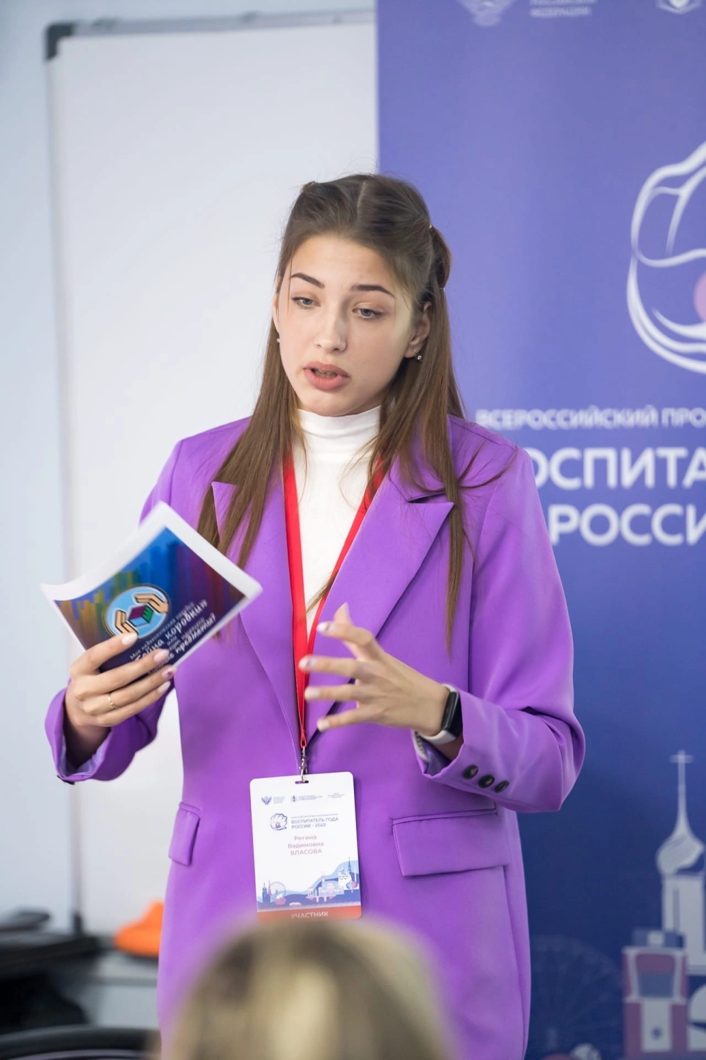
Определение самопрезентации

Slide 12
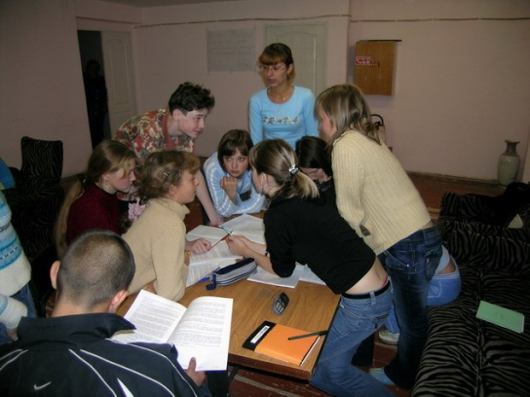
Самопрезентация-это умение воздействовать на процесс формирования своего образа
Задачи
Проинфор-мировать
Развлечь
Убедить
ВИДЫ самопредставления формирования критического мышления
Цель конкурсного испытания – демонстрация конкурсантом различных аспектов профессиональной деятельности с использованием информационно-коммуникационных технологий.
«Интернет-портфолио»
Критерии оценивания
Цель конкурсного испытания – демонстрация конкурсантом профессиональных достижений с использованием информационно-коммуникационных технологий.
«Визитная карточка «Я – педагог»
Компоненты самопрезентации
Внешность
Специфика речи
Невербальная коммуникация
Деловой этикет
Современные методы самопрезентации
защита проекта
составление резюме
представление портфолио
мастер- класс
публичная презентация опыта
открытый урок
аналитический отчёт и т.д.

Slide 13
Педагогическая находка
Критерии оценивания
Методическая грамотность
Культура презентации

Slide 14
Обосновывает актуальность демонстрируемого метода для своей педагогической практики
Выявляет инновационную составляющую демонстрируемого метод
Обозначает цели и планируемые результаты применения метода
Демонстрирует оригинальность
Представляет результативность
Методическая грамотность

Slide 15
Представляет информацию целостно и структурно
Корректно и полно отвечает на вопросы экспертов
Точно и корректно использует профессиональную терминологию
Не допускает речевых ошибок
Демонстрирует ораторские качества и артистизм
Вызывает профессиональный интерес аудитории
Культура презентации

Slide 16
Мероприятие с детьми
Критерии оценивания
Методические приемы решения педагогических задач
Организационная культура
Речевая, коммуникативная культура
Личные проффесиональные качества
Рефлексивная культура

Slide 17
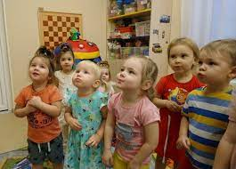
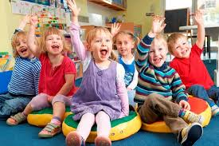
Совместная деятельность
Безопасность

Slide 18
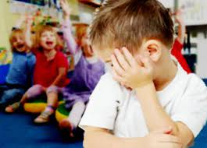
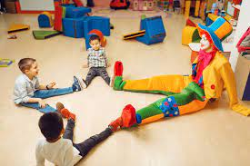
Интерес
Веселье

Slide 19
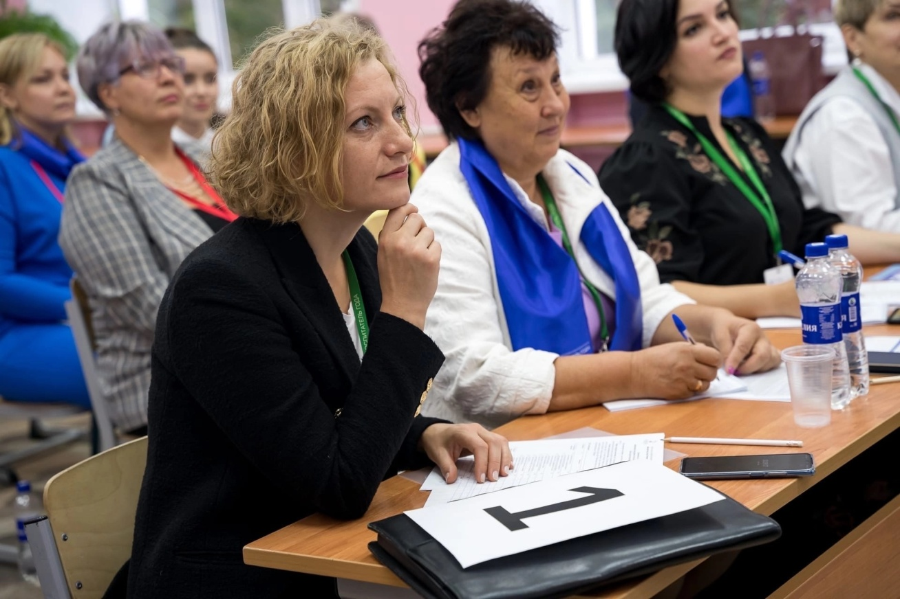
Вопросы жюри
Возраст детей
Возможность использования метода с детьми с ОВЗ
Место метода в ООП
Выполнение санитарно-гигиенических требований
РППС для использования метода

Slide 20
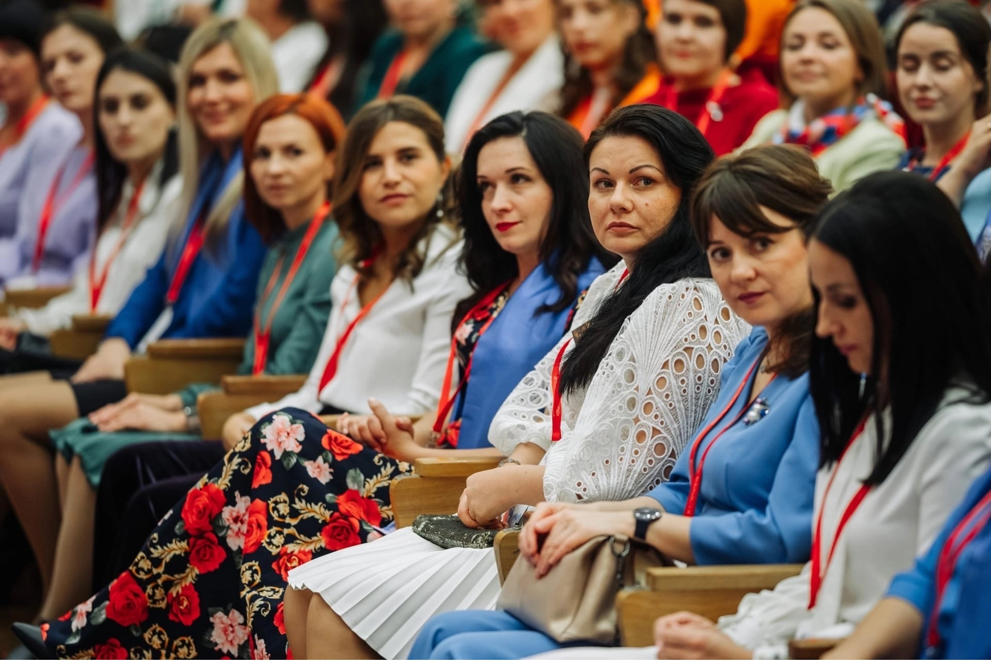

Slide 21
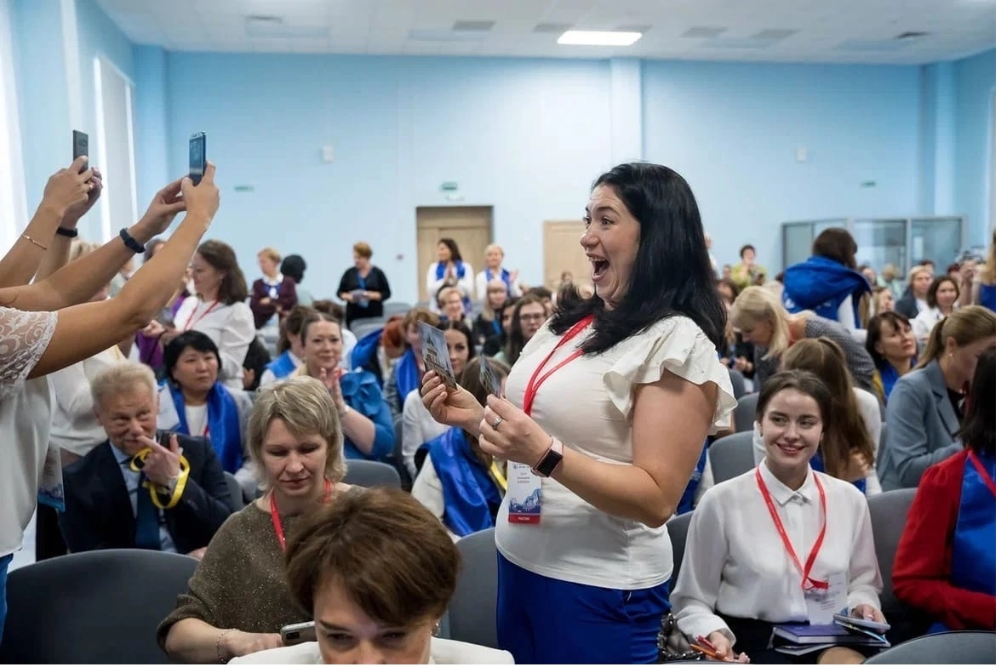

Slide 22
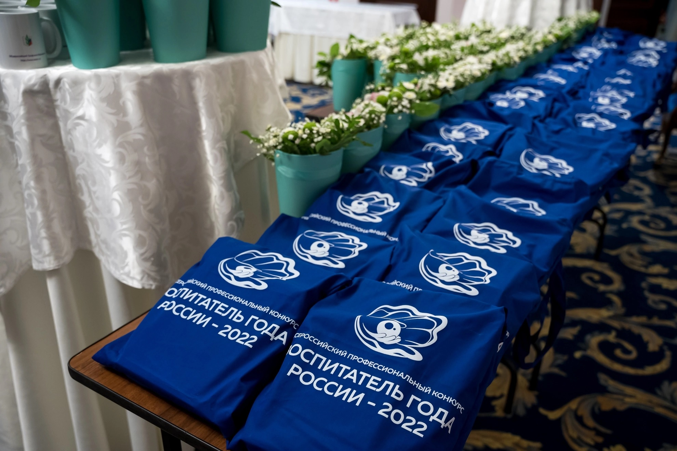

Slide 23
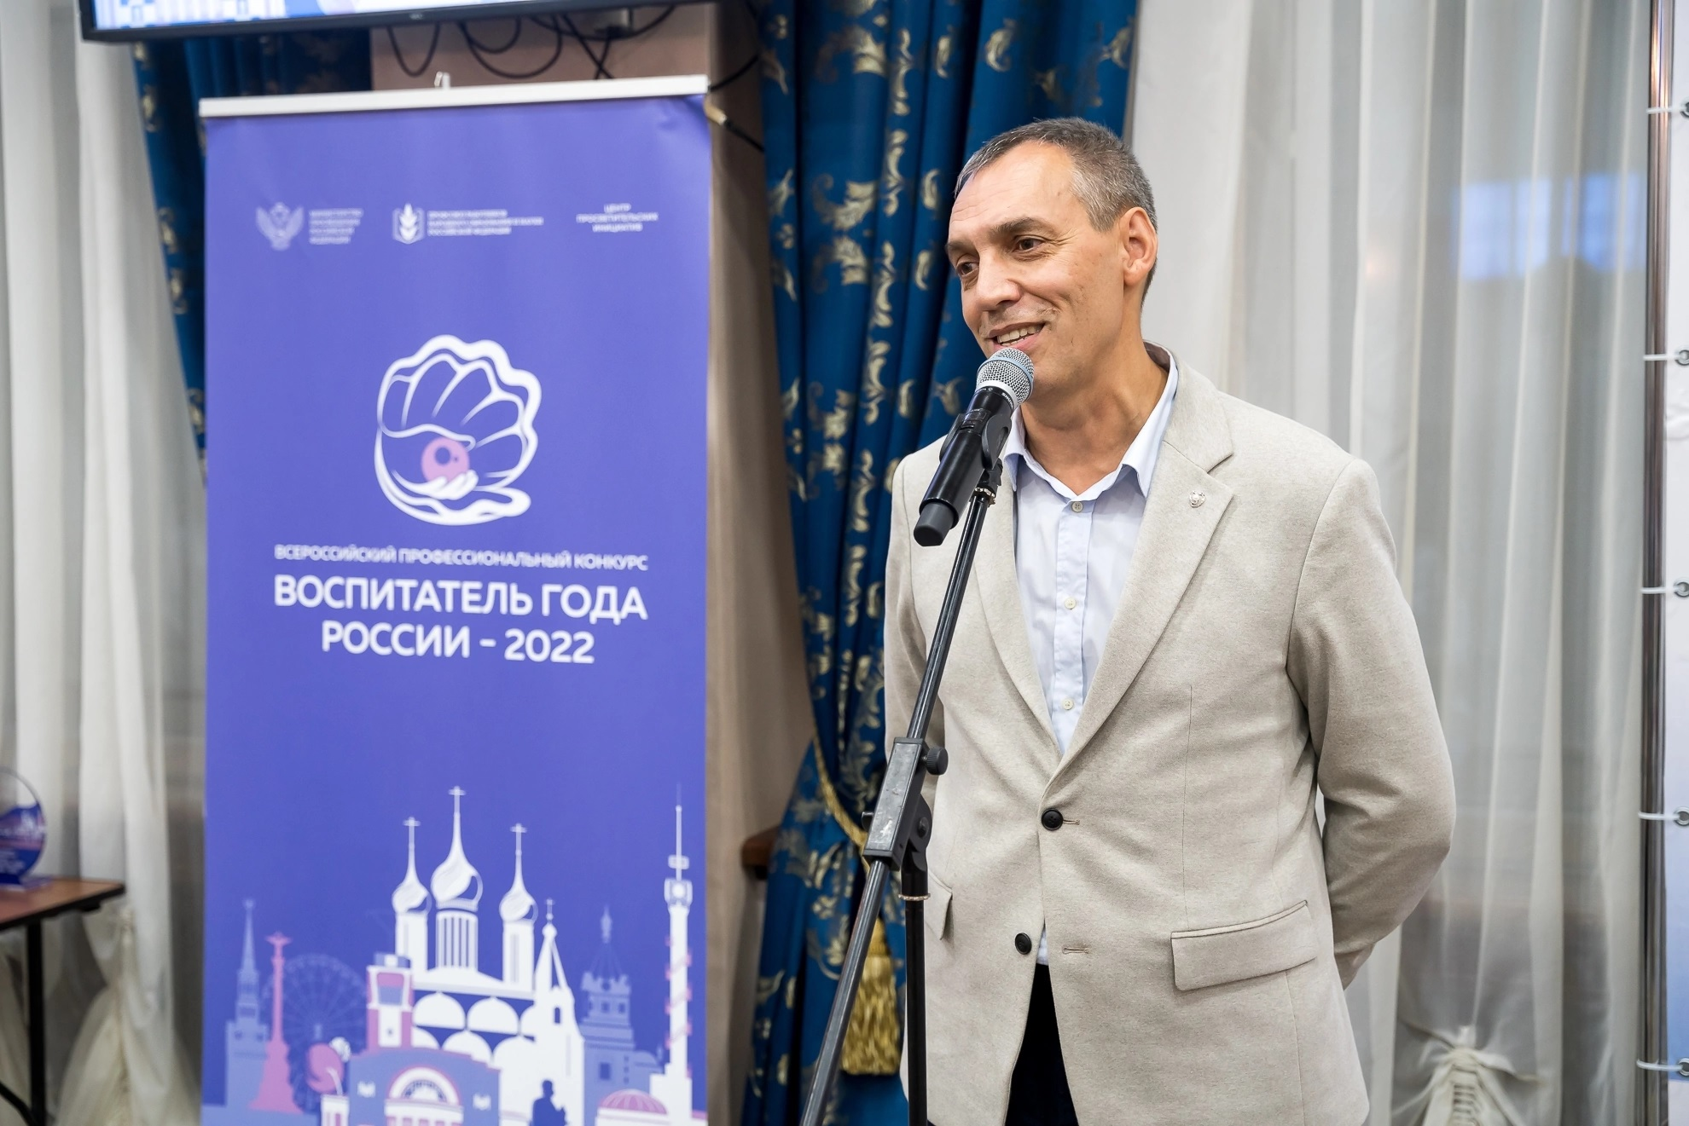

Slide 24
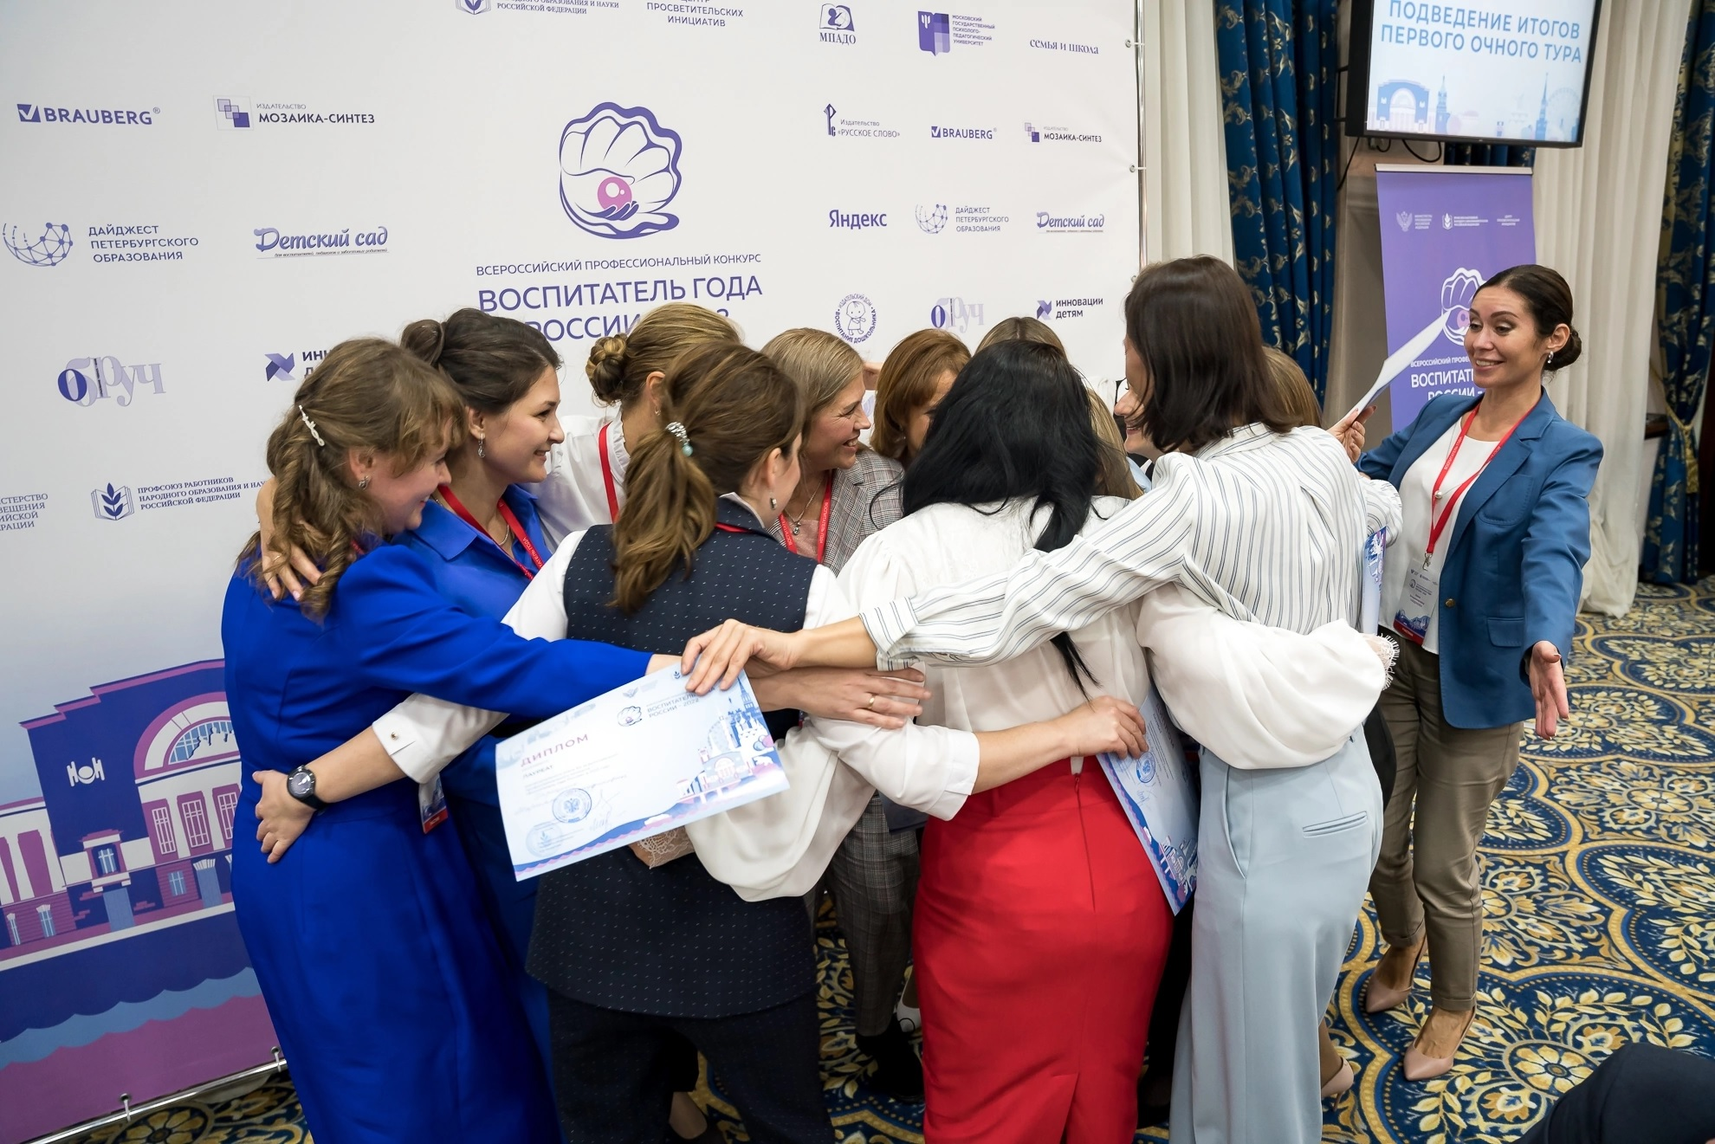

Slide 25
НОВЫХ ИДЕЙ И ИХ РЕАЛИЗАЦИИ

